Slide 1
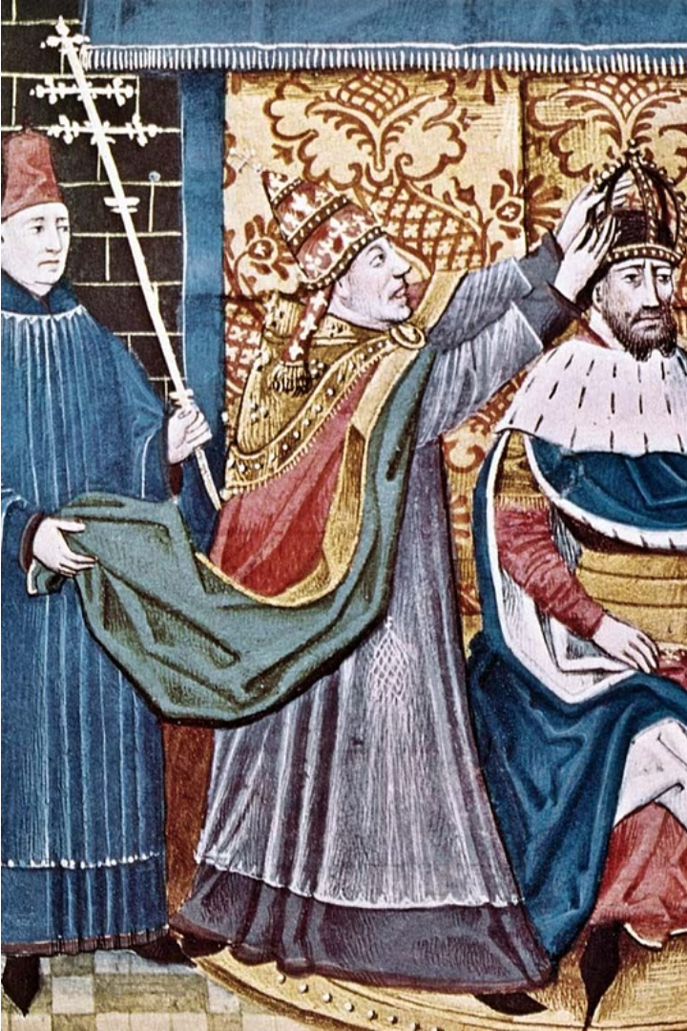
Introducere în lumea medievală a Europei de Vest
Perioada Evului Mediu a reprezentat o etapă crucială în istoria Europei de Vest, marcând tranziția de la lumea antică la cea modernă. Această perioadă, care a durat aproximativ un mileniu, de la căderea Imperiului Roman de Apus în 476 d.Hr. până la Renaștere în secolele XV-XVI, a fost caracterizată de o serie de transformări sociale, politice și culturale profunde. Lumea medievală a Europei de Vest a fost un univers fascinant, în care s-au dezvoltat sistemul feudal, monarhiile, Creștinismul și cultura gotică, lăsând o moștenire care încă influențează lumea de astăzi.

Slide 2
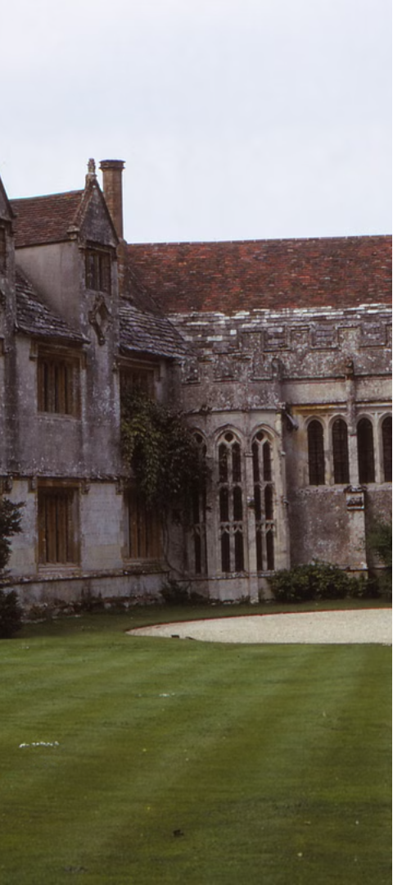
Sistemul feudal: structură și organizare
Ierarhia feudală
Obligațiile reciproce
Sistemul feudal al Evului Mediu european era bazat pe o structură strict ierarhică. La vârful piramidei se afla nobilimea posesoară de pământuri, formată din regi, duci, conți și baroni. Aceștia dețineau titluri și privilegii și controlau vaste domenii numite "fiefuri". Sub nobilime se aflau cavalerii, o clasă intermediară ce asigura protecția și apărarea feudelor. La baza piramidei se găseau țăranii, predominant iobagi, obligați să lucreze pământurile nobililor în schimbul dreptului de a locui și cultiva o mică porțiune de teren.
Sistemul feudal presupunea o serie de obligații reciproce între suzerani (nobilii mari) și vasali (nobilii mici și cavalerii). Suzeranii ofereau protecție și pământ în schimbul loialității și serviciului militar al vasalilor. La rândul lor, vasalii erau datori să-și ajute suzeranii în caz de conflict, să contribuie la zestrea fiicelor, să plătească taxe și să participe la judecata curii feudale. Această relație de interdependență asigura stabilitatea sistemului feudal.
Moșia feudală
Fiecare feudă sau moșie feudală era un mic univers autonom ce cuprindea terenuri agricole, păduri, mori, ateliere meșteșugărești și un castel, centrul administrativ și militar al domeniului. Țăranii iobagi lucrau pământurile nobile, furnizând o parte din recoltă ca tribut. În schimbul acestei munci, ei beneficiau de protecție și avea dreptul să cultive o suprafață de pământ proprie.

Slide 3
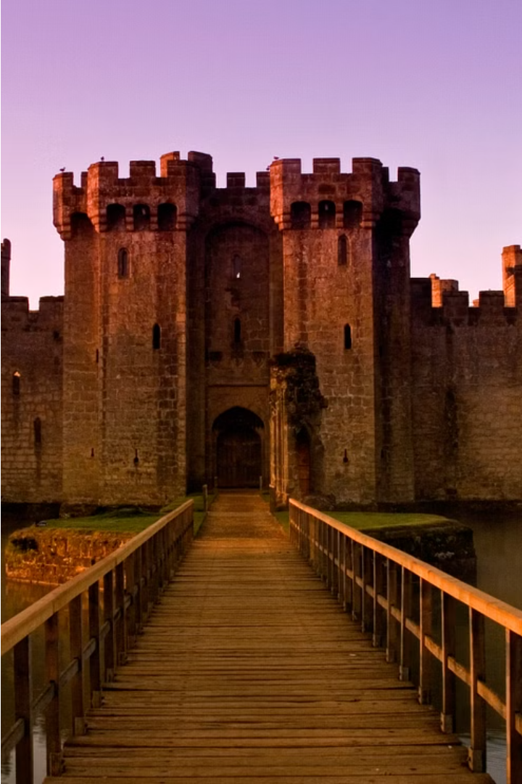
Viața în castelele medievale
Castelele medievale erau nu doar fortificații imposante, ci și centre ale vieții sociale și culturale în Europa Occidentală a Evului Mediu. Aceste impunătoare construcții din piatră și lemn reprezentau locul de rezidență al nobilimii feudale și ale liderilor militari ai epocii.
În interiorul castelelor, viața curgea după reguli stricte și o ritualică bine definită. Nobilii și familia lor locuiau în camerele de lux, cu mobilier sculptat și decorațiuni rafinate. Curtenii, cavalerii, slujitorii și servitorii aveau fiecare rolul lor bine stabilit în cadrul ierarhiei castelului. Activitățile zilnice includeau ospețe, audiențe, planificarea strategiei militare, practici religioase și activități de divertisment precum vânătoarea.
Castelele medievale reprezentau nu doar centre de putere politică și militară, ci și embleme ale prestigiului și puterii feudale. Arhitectura impunătoare și decorațiunile elaborate reflectau statutul și averea stăpânilor castelelor, marcând o diferență clară între nobilime și simplul popor.

Slide 4
Rolul Bisericii Catolice în Evul Mediu
În Evul Mediu, Biserica Catolică a jucat un rol fundamental în toate aspectele vieții europene. Fiind instituția religioasă dominantă, Biserica a deținut o influență covârșitoare asupra politicii, economiei și culturii medievale. Păstrându-și autonomia, Biserica a acționat ca un puternic contrabalans față de autoritățile seculare, menținând un echilibru între puterea spirituală și cea temporală.
Clerici înalți, precum Papi și Episcopi, s-au bucurat de o poziție privilegiată în societatea medievală, având acces direct la conducerea politică și influențând deciziile importante. Mănăstirile și abațiile au devenit centre importante de cultură, învățământ și activități economice, concentrând proprietăți funciare extinse. Prin intermediul predicilor, Biserica a reușit să-și impună și să mențină dominația spirituală asupra populației, fiind singura sursă de îndrumare religioasă și morală.
De asemenea, Inchiziția Catolică a jucat un rol crucial în impunerea ortodoxiei religioase, sancționând și condamnând orice formă de erezie sau dezidență față de dogmele Bisericii. Expediții militare precum Cruciadele au fost organizate și legitimizate de Biserică, aceasta fiind văzută ca unica instituție capabilă să mobilizeze resurse umane și materiale la scară continentală.

Slide 5
Dezvoltarea orașelor și a comerțului
Creșterea orașelor medievale
1
Pe măsură ce economia europeană s-a dezvoltat în Evul Mediu, orașele au început să apară și să se extindă în întreaga Europă occidentală. Aceste orașe nou-înființate au devenit centre comerciale, industriale și culturale, atrăgând tot mai mulți meșteșugari, negustori și învățați. Dezvoltarea infrastructurii, a porturilor, a piețelor și a sistemelor de apărare a contribuit la creșterea și înflorirea acestor orașe medievale.
2
Ascensiunea burgheziei
Odată cu dezvoltarea orașelor, a apărut o nouă clasă socială - burghezia. Aceștia erau comercianți, bancheri și meșteșugari care s-au îmbogățit datorită activităților economice înflorinde în orașe. Burghezia a devenit un grup influent, câștigând tot mai multe drepturi și privilegii, reprezentând o forță în creștere în societatea medievală.
Comerțul și schimburile comerciale
3
Orașele medievale au devenit centre vibrante ale comerțului, atât la nivel local, cât și la nivel internațional. Negustorii au stabilit rute comerciale care legau orașele europene între ele, dar și cu restul lumii. Mărfurile precum mirodenii, condimente, textile și metale prețioase au fost intens comercializate, generând o prosperitate economică în toată Europa.

Slide 6
Educația și cultura în Evul Mediu
În perioada Evului Mediu, educația și cultura în Europa de Vest erau puternic influențate de Biserica Catolică. Majoritatea instituțiilor de învățământ se aflau sub controlul clerului, iar curriculum-ul era centrat pe studiul limbilor clasice, teologiei și filozofiei. Mănăstirile și catedralele jucau un rol crucial în păstrarea și transmiterea cunoștințelor, fiind centre de învățământ și copiere a manuscriselor antice.
O caracteristică importantă a educației medievale era importanța acordată studiului triviumului (gramatică, retorică, dialectică) și quadriviumului (aritmetică, geometrie, astronomie, muzică), considerate a fi disciplinele fundamentale. Doar o mică parte a populației, în special nobilimea și clerul, avea acces la o educație formală. Majoritatea oamenilor obișnuiți învățau meșteșuguri și abilități practice direct de la părinți sau meseriași.
În afară de centrele bisericești, cultura medievală s-a manifestat și prin dezvoltarea unui bogat folclor, a muzicii, teatrului și artelor vizuale, precum arhitectura gotică, pictura și sculptura. Iluminarea manuscriselor a atins o mare măiestrie, devenind o artă apreciată în epocă. Pelerinajele la locurile sacre, sărbătorile religioase și ritualurile au fost de asemenea elemente centrale ale vieții culturale medievale.

Slide 7
Conflictele și războaiele din Evul Mediu
Bătăliile Bizantine
Cruciadele
Războaiele dinastice
În timpul Evului Mediu, Imperiul Bizantin a fost implicat în numeroase conflicte militare pentru a-și apăra granițele și a-și extinde influența. Bătăliile purtate împotriva perșilor, slavilor și arabilor au însemnat o perioadă de turbulențe constante, care au pus la încercare puterea și reziliența Bizanțului. Aceste conflicte au rămas marcante în istoria Europei medievale, având un impact profund asupra evoluției geopolitice a regiunii.
Una dintre cele mai semnificative perioade de război din Evul Mediu a fost perioada Cruciadelor. Inițiate de Papa Urban al II-lea în 1095, aceste expediții militare au avut ca scop eliberarea Ierusalimului și a Țării Sfinte de sub dominația musulmană. Deși aspru criticate în zilele noastre, Cruciadele au marcat un moment de mobilizare fără precedent a creștinătății occidentale și au condus la o serie de confruntări violente între civilizații.
Evul Mediu a fost marcat și de multe lupte între dinastii regale pentru putere și control teritorial. Conflicte precum Războiul de 100 de Ani între Franța și Anglia sau Războiul Trandafirilor în Anglia au implicat sute de ani de confruntări armate, schimbări de tron și piederi umane semnificative. Aceste războaiele dinastice au avut un efect dezastruos asupra populației, în timp ce au consolidat puterea monarhiilor europene.

Slide 8
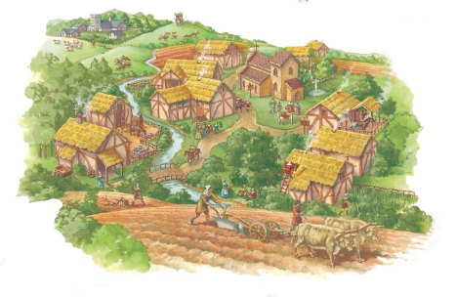
Viața de zi cu zi a oamenilor obișnuiți
În Evul Mediu, majoritatea populației europene era alcătuită din țărani care duceau o viață dificilă și săracă în sate și sate mici. Ziua de muncă începea devreme, încă de la răsăritul soarelui, și se termina după apus, cu puține pauze. Datorită muncii fizice grele și a condițiilor de trai precare, speranța de viață era relativ scăzută, de doar 30-40 de ani în medie.
Hrana țăranilor se baza în principal pe cereale, legume și puțină carne, în funcție de anotimpuri și de averea familiei. Locuințele țărănești erau construite din lemn și lut, având o singură încăpere în care se dormea, se prepara mâncarea și se desfășurau activitățile casnice. Accesul la educație și cultură era extrem de limitat pentru majoritatea oamenilor de rând.
Cu toate acestea, oamenii își găseau mici bucurii în viața de zi cu zi, cum ar fi reuniunile de familie, sărbătorile și tradițiile locale. Muzica, dansul și povestirile jucau un rol important în păstrarea spiritului comunitar și a identității culturale în rândul populației rurale.

Slide 9
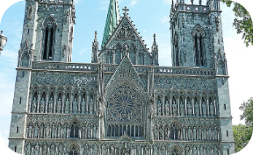
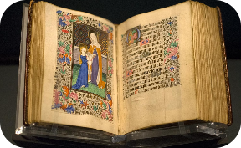
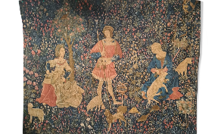
Evoluția arhitecturii și artei medievale
Arhitectura Gotică
Arta Medievală a Iluminării
Tapiseria Medievală
Arhitectura medievală din Europa de Vest a atins apogeul în era goticului. Catedralele gotice, cu arcurile lor impunătoare, vitraliile colorate și numerosele detalii sculptate, au devenit simbolul proeminent al civilizației europene din Evul Mediu. Construcția acestor catedrale a reprezentat o adevărată provocare tehnică și artistică pentru meșterii medievali, care au reușit să creeze spații uimitoare pentru slujbele religioase și să transpună mesajul divin în piatră.
Tapiseria a reprezentat o altă formă de artă florentă în Evul Mediu. Tapiseriile medievale, create în ateliere specializate, erau utilizate pentru a decora spațiile interioare ale castelelor și catedralelor. Acestea înfățișau scene religioase, istorice sau alegorice, fiind adevărate poveștiri țesute în fir. Printre cele mai celebre exemple se numără Tapiseriile din Bayeux, care relatează Cucerirea Angliei de către William Cuceritorul în 1066.
Arta medievală a cunoscut o dezvoltare remarcabilă în domeniul iluminării manuscriselor. Călugării din mănăstiri au creat adevărate capodopere de artă prin minuțioasele ilustrații și ornamentele de pe paginile codexurilor. Aceste lucrări au îmbinat inspirația religioasă cu o tehnică excelentă, demonstrând talentul și ingeniozitatea artiștilor medievali. Miniaturile și inicialele decorate au transformat cărțile sacre în adevărate obiecte de artă.

Slide 10
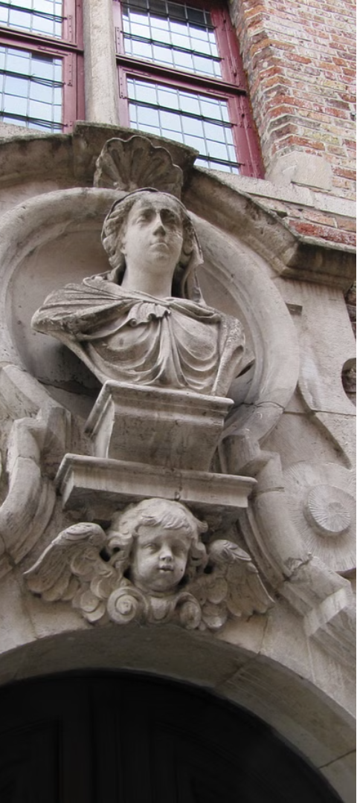
Concluzii și perspectiva asupra Evului Mediu
1
Lecțiile Evului Mediu
2
Aprecierea Valorilor Umane
Studiul perioadei medievale din Europa de Vest ne oferă lecții valoroase despre modul în care societățile s-au dezvoltat și evoluat de-a lungul timpului. Vom înțelege mai bine provocările cu care s-au confruntat comunitățile în acea perioadă, dar și modul în care au reușit să se adapteze și să progreseze, în pofida adversităților. Aceste lecții pot fi aplicate și în prezent, ajutându-ne să construim o lume mai echitabilă și mai prosperă.
Evul Mediu a fost o perioadă în care valorile umane, cum ar fi loialitatea, devoțiunea și respectul, erau esențiale în viața de zi cu zi. Deși unele practici și mentalități din acea vreme pot părea învechite sau controversate din perspectiva modernă, există multe elemente pozitive pe care le putem învăța și aplica și astăzi, pentru a cultiva o societate mai empatică și unită.
3
Moștenirea Culturală și Artistică
Evul Mediu a lăsat o moștenire culturală și artistică impresionantă, de la grandioasele catedrale gotice până la minunatele manuscrise iluminate. Aceste realizări demonstrează talentul și creativitatea umană, dar și dorința oamenilor de a lăsa ceva durabil în urma lor. Aprecierea și conservarea acestei moșteniri ne ajută să înțelegem mai bine trecutul și să ne inspirăm pentru viitor.

